Slide 1

HỌ VÀ TÊN: ĐÀM QUỐC DÂN
Đề tài: Xây dựng website bán đồ gỗ
Lớp: DEV2306LM-NETCORE35

Slide 2
NỘI DUNG
Chương 1: Mục tiêu và lý do chọn đề tài
DỰ ÁN
Chương 2: Công cụ thực hiện
Chương 3: Kết quả chương trình
Chương 4: Tổng kết

Slide 3

Chương 1:Mục tiêu và lý do chọn đề tài
1.1 Mục tiêu của dự án
Mục tiêu chính của dự án là mang lại giải pháp trực tuyến đáng tin cậy cho việc mua sắm đồ gỗ, tạo trải nghiệm thú vị cho khách hàng và giúp doanh nghiệp phát triển trong môi trường thương mại điện tử ngày càng cạnh tranh.

Slide 4


Thị trường đồ gỗ và thách thức trong thương mại điện tử
Thách thức của người bán đồ gỗ
Thương mại điện tử đã trở thành một phần không thể thiếu của cuộc sống hàng ngày của chúng ta.
Cạnh tranh gay gắt
Tìm kiếm và so sánh sản phẩm
Việc mua sắm trực tuyến trở nên phổ biến và tiện lợi hơn bao giờ hết
Thị trường đồ gỗ đang trải qua một quá trình mạnh mẽ
An toàn thanh toán và bảo mật

Slide 5





Chương 2: Công cụ thực hiện
2.1 ASP.NET
2.2 C#
2.3 SqlServer
2.4 Boostrap
2.5 Github

Slide 6

Chương 3: Kết quả chương trình

Slide 7
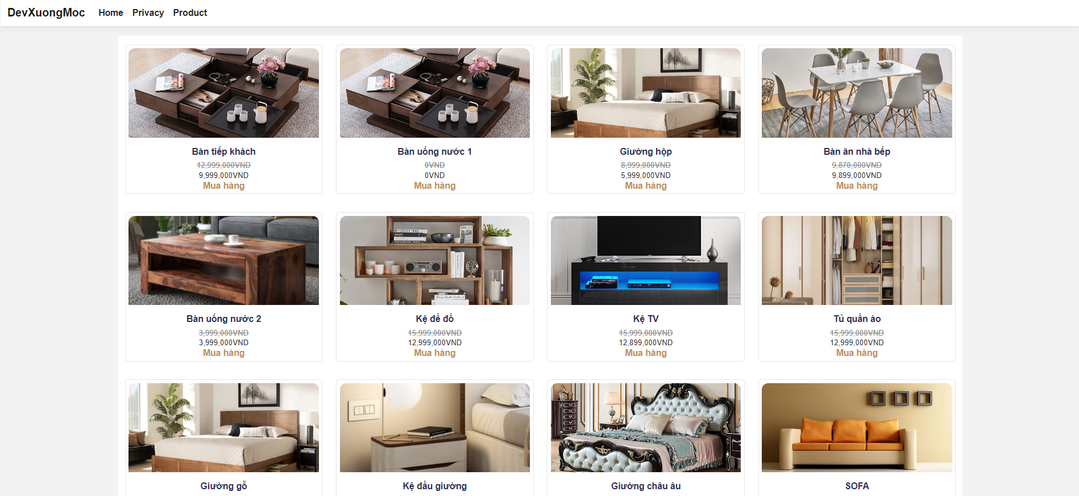
Hình 3.1 Giao diện danh sách sản phẩm

Slide 8
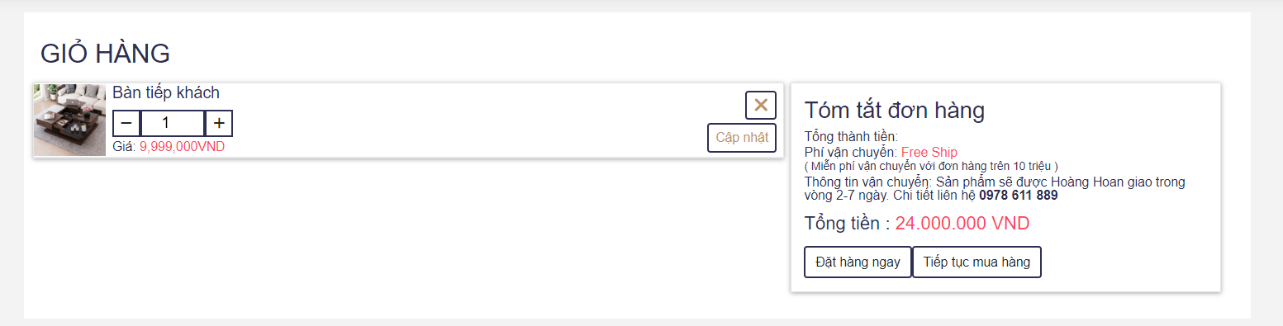
Hình 3.2 Giao diện giỏ hàng

Slide 9
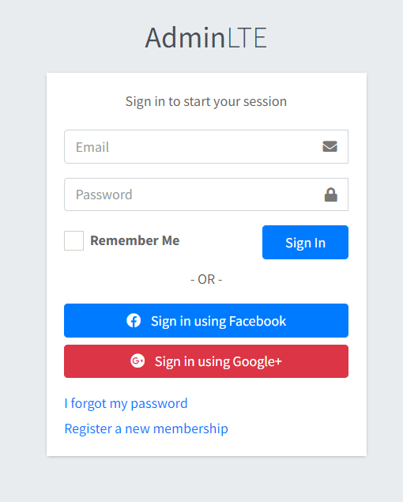
Hình 3.3 Giao diện đăng nhập admin

Slide 10
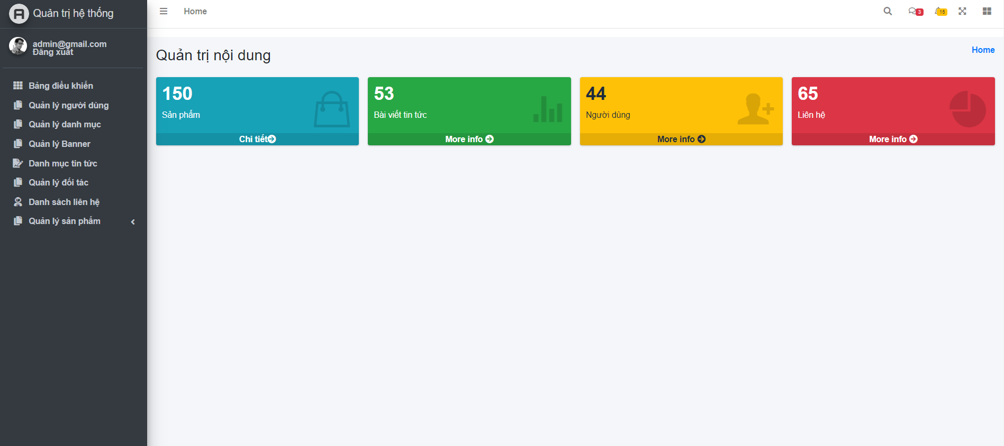
Hình 3.4 Giao diện chính trang admin

Slide 11
Chương 4: Tổng kết
01
Dự án
Xây dựng được website bán đồ gỗ
02
Cộng đồng
Giải quyết các thách thức trong thị trường đồ gỗ và tận dụng cơ hội trong môi trường trực tuyến, mang lại giá trị cho cả khách hàng và doanh nghiệp.
03
Bản thân
Học hỏi được các kiến thức về ASP.NET và các ngôn ngữ khác

Slide 12

Lời cuối cùng em xin được cảm ơn thầy Trịnh Văn Chung đã nhiệt tình đồng hành hỗ trợ em trong quá trình hoàn thành dự án.
Hà nội 30 tháng 10 năm 2023

